Slide 1
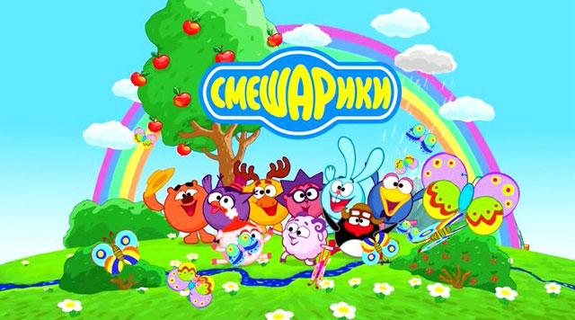
Автор сказки
учитель-логопед Овчинникова О.Л.
И ГИМНАСТИКА ДЛЯ ЯЗЫЧКА

Slide 2
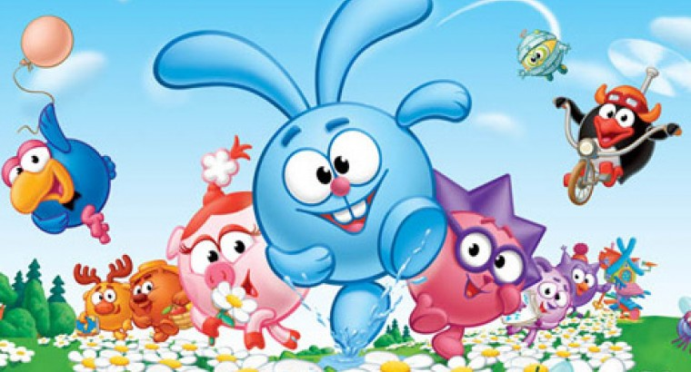
Где-то очень,очень далеко, на одной сказочной планете, жили-были смешарики. Они были очень веселые и дружные. Любили они собираться вместе за чашечкой чая, петь песни, рассказывать стихи и разные интересные истории.

Slide 3
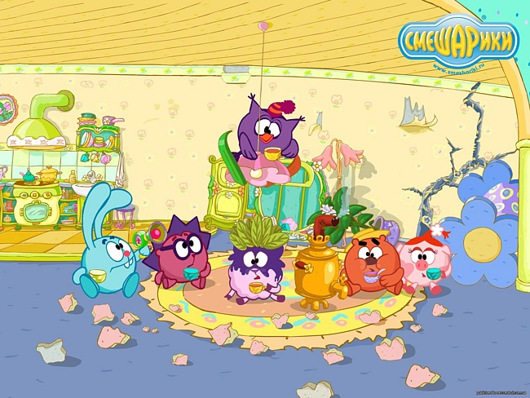
Но однажды случилась беда. Откуда не возьмись, налетел сильный ветер, он навел на этой маленькой планете сильный беспорядок. Все бы ни чего, да только смешарики, стали говорить непонятно и невнятно, звуки все смешались и перепутались, а некоторые и вовсе пропали. Испугались смешарики, не знали,что делать.

Slide 4
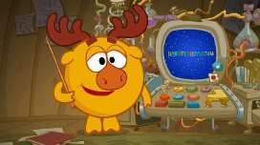
Артикуляционная
гимнастика
Один только Лосяш не испугался . Включил он свой компьютер и сразу же нашел ответ: «Чтобы все стали говорить правильно и четко, необходимо выполнять артикуляционную гимнастику каждый день».

Slide 5
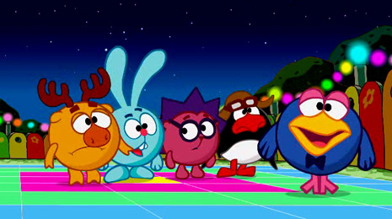
Посоветовались смешарики и решили, выполнять гимнастику несколько раз в день, уж очень им хотелось побыстрей научиться правильно говорить.

Slide 6
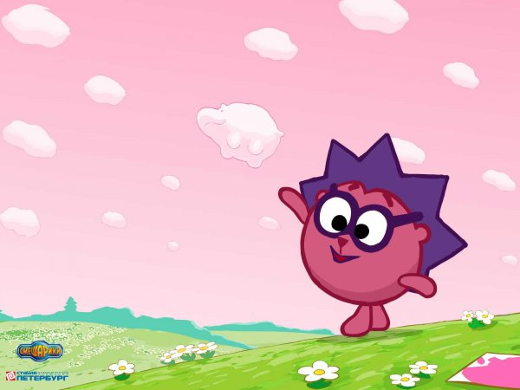
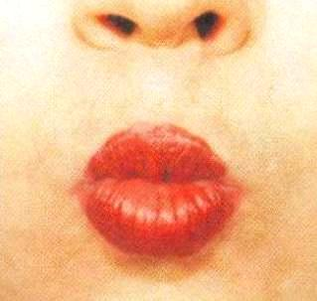
Утром Ёжик наш проснулся,
Улыбнулся, потянулся,
Губы трубочкой сложил,
Несколько раз повторил!

Slide 7
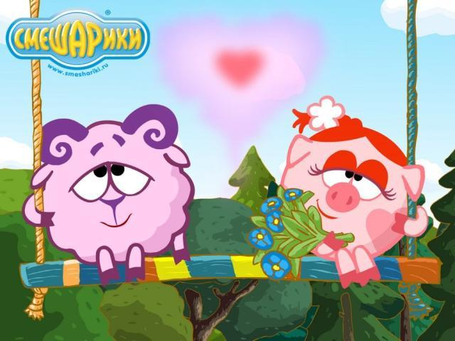
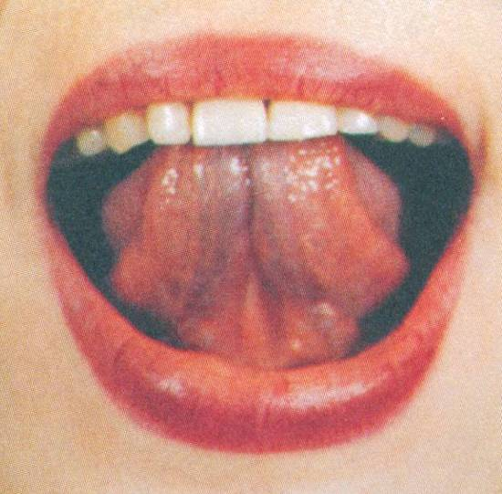
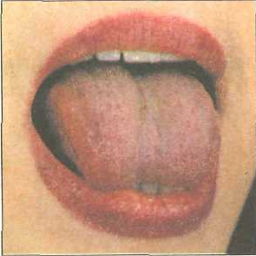
На качели Бараш и Нюша сели.
Вверх и вниз они качались
И друг другу улыбались.

Slide 8
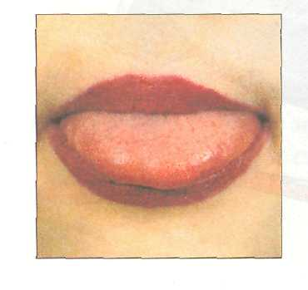
Совунья решила всех накормить.
Тесто месила, блины выпекала,
На стол выставляла.

Slide 9
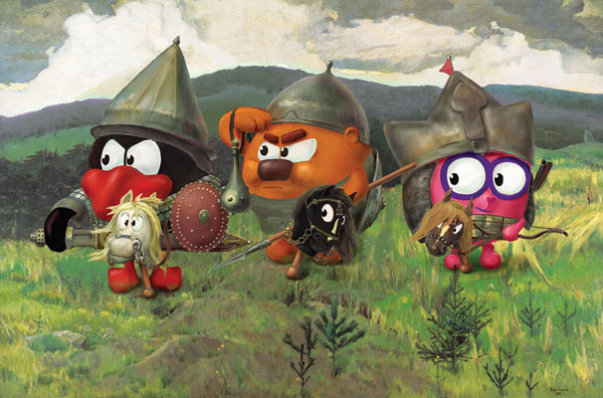
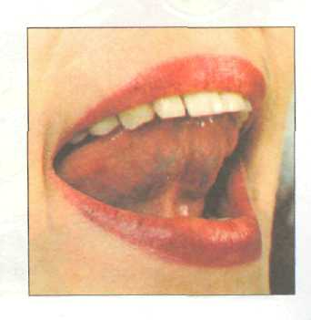
Три могучих богатыря,
Оседлали три коня.
Кони резвые, гнедые,
У них подковы золотые.
Из - под топота копыт,
Пыль по полю летит.

Slide 10
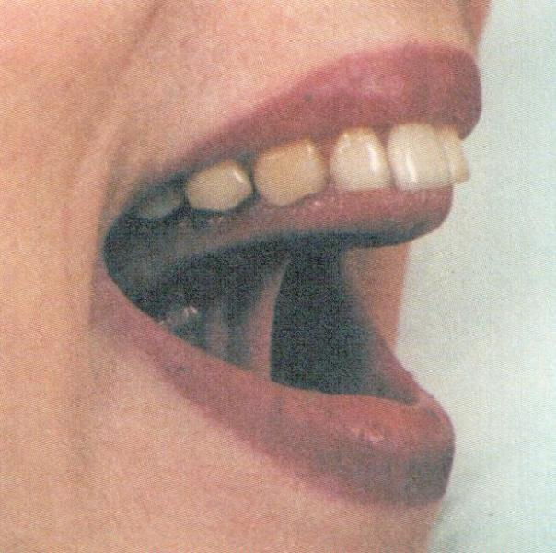
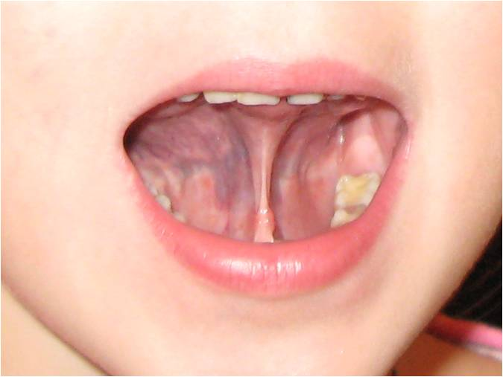
Лосяш по лесу пошёл,
Целый воз грибов нашёл.
На высокой ножке,
У лесной дорожки.

Slide 11
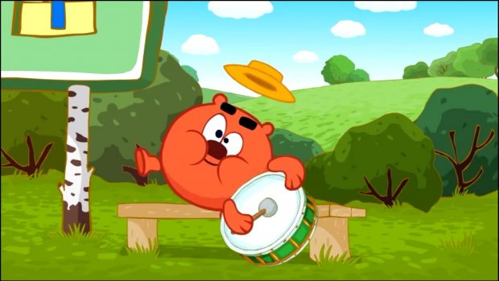
Наш Копатыч очень занят,
Наш Копатыч барабанит!

Slide 12
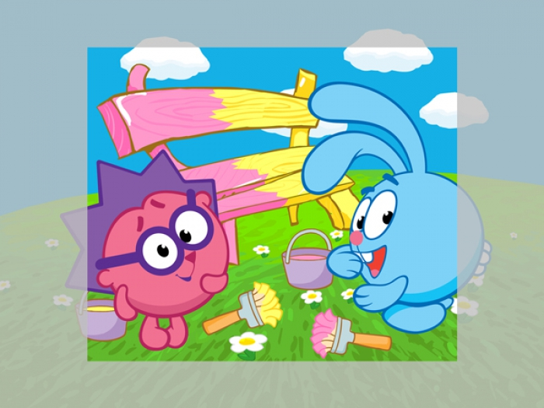
Кисти, краски, но беда,
Нету с нами маляра.
Крикнул Ёжик Крошу
«Кто же нам поможет?»

Slide 13
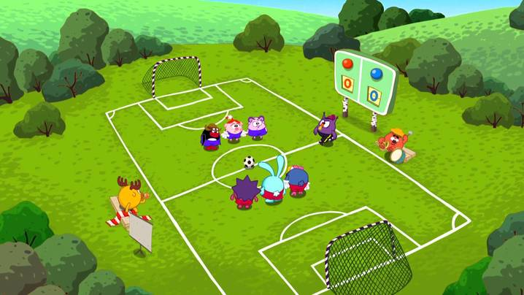
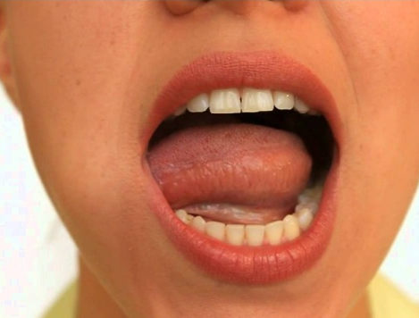
А сейчас в футбол играем,
Гол скорее забиваем.

Slide 14
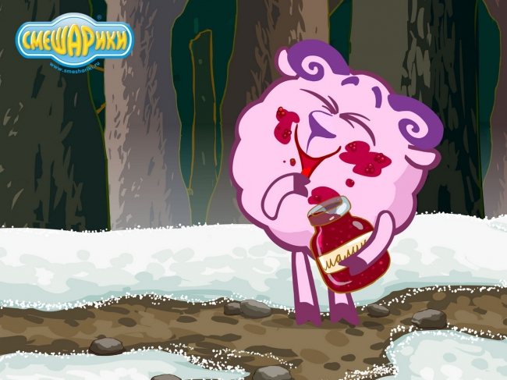
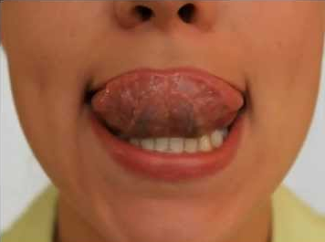
Очень вкусное варенье,
Что за чудо угощенье!

Slide 15
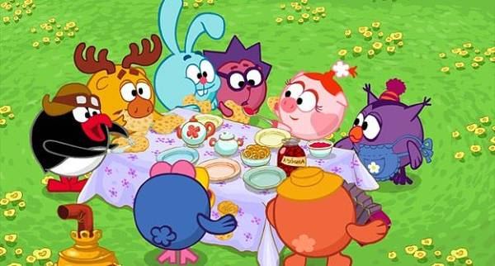
Чашки наполняем чаем
И с печеньем выпиваем.

Slide 16
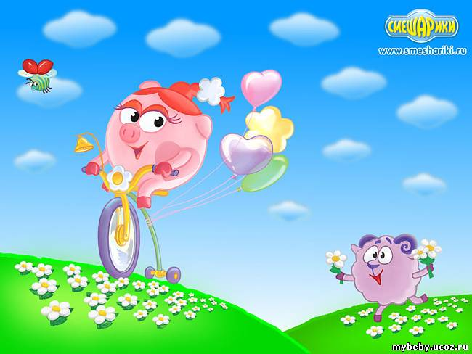
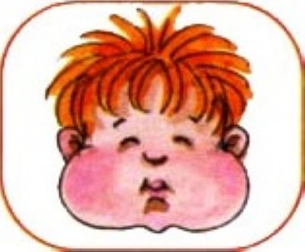
Нюша шарики надула,
Ленточкой перетянула.
Красный, желтый, голубой,
Не угонятся за мной.
Лопнет шарик, не беда!
Новый шар надую я.

Slide 17
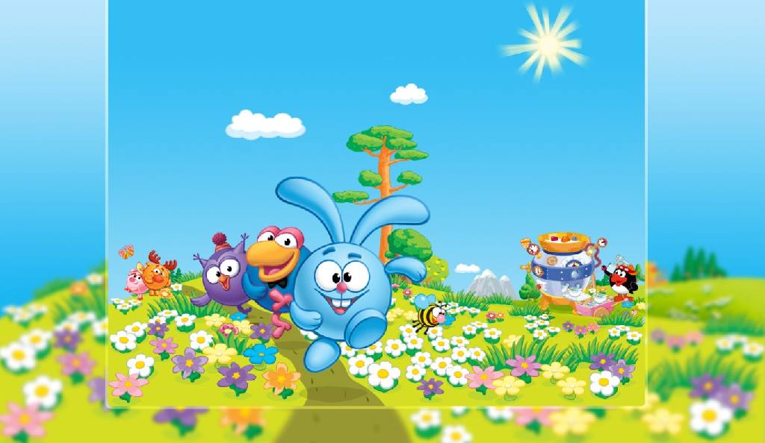
Выполняли артикуляционную гимнастику смешарики каждый день и стали говорить красиво, чётко и правильно, выговаривая все звуки. Вот и мы с вами, если будем выполнять гимнастику каждый день, тоже будем говорить правильно. А смешарики прощаются с вами:

Slide 18
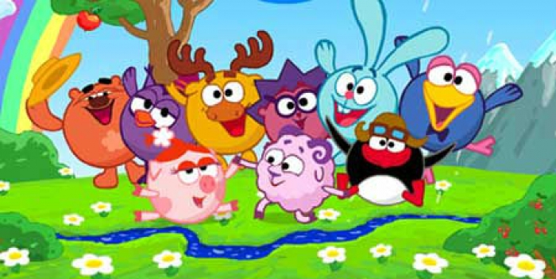
До новых встреч!
Картинки с сайта: www.smehariki.ru

